Slide 1
HACCP_화면디자인 가이드
개선가이드 – ver02
2020-12-09 -01
조형진

Slide 2
T000201N01.00.00
Version | 일자 | 변경구분 | 변경상태 | 작성자 | 변경 내용
Ver.00.00 | 2020.10.23 | 최초작성 | 완료 | 조형진 | 화면개선 가이드 작성
Ver.00.10 | 2020.10.27 | 변경 | 완료 | 조형진 | 폼요소에 들어가는 클래스 및 용어통일
Ver.00.10 | 2020.12.08 | 변경 | 완료 | 조형진 | 전체문서 검토 및 정리

Slide 3
0. 화면 템플릿
1. 화면 전체 구조
2 Main top 영역
2.1 검색폼 영역
2.2 검색폼 > .class 기본규칙
2.3. 검색폼 > 샘플
2.4 툴바영역> CRUD 툴바
3 Contents Main 영역
3.1 left 영역 (Grid)
3.2 right 영역 (form입력)
4. 공통 작업
4.1 화면 Resize 설정
4.2 form validation 설정
4.3 툴바(CRUD) 수정체크(EditCheck) 공통 함수
4.4 멀티폼 상/하단 여백 자동조정
4.5 row별 컨텐츠 여백 조절 방법
4.6 레포트(CrystalReport) 호출방법
4.7 버튼이미지 설정 > fontawesom 샘플

Slide 4
Dura lex, sed lex !
악법도 법이다.

Slide 5
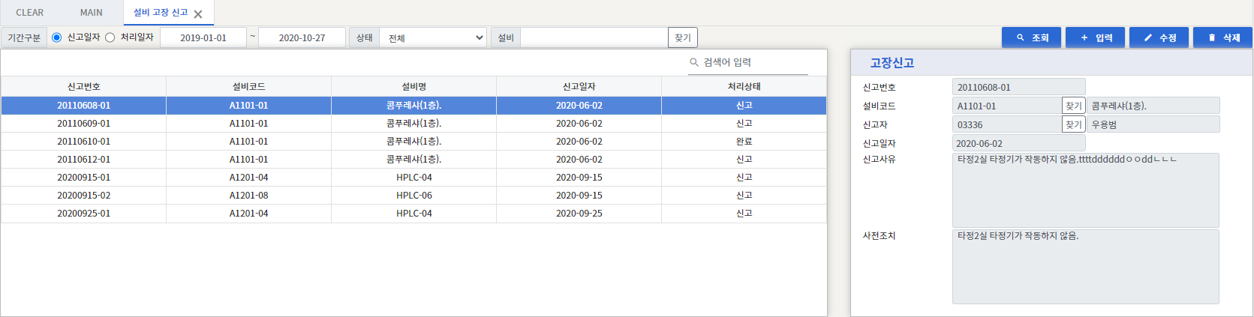
0. 화면 템플릿
템플릿명 : 설비고장신고
템플릿 위치 : __개발Ref/매뉴얼/이슈조치/화면개선/템플릿/Tpl01_기본형.cshtml
템플릿 구조 :
상단 좌측(검색)
상단 우측(툴바)
하단 우측(그리드)
하단 우측(폼)
①
②
③
④

Slide 6
2 Main top 영역

Slide 7
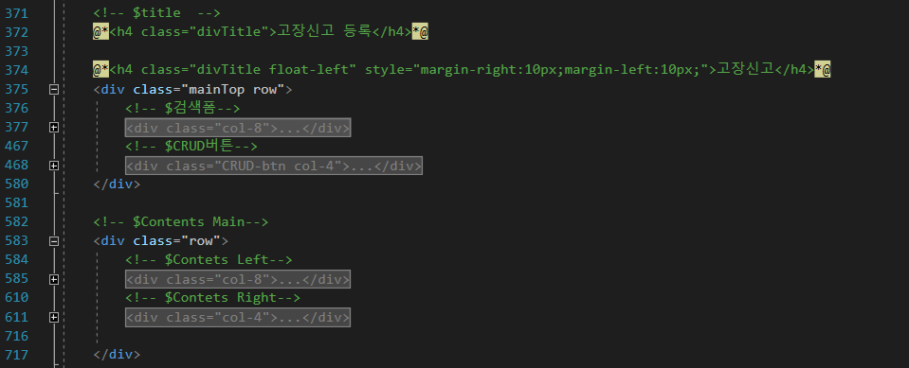
1. 화면 전체구조
전체 구조
①
① 화면제목 삭제
②
② mainTop 구조변경
: 검색폼, CRUD버튼 영역 하나로 묶음
③ Contents 영역
: 좌측 Grid, 우측 form 영역 배치
③

Slide 8
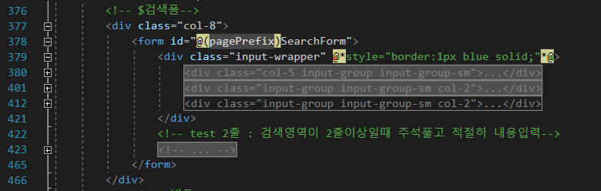
2.1 검색폼 영역
①
검색폼 구조
①
① 검색폼여역 설정 : colr-8 적용
②
②
③
④
② 검색 form 배치
: ajax 호출등 검색을 위한 공통form
⑤
③ input 요소 wrapping
: input-wrapper 적용
③
④ form 하위 input 배치
: input-group-sm 적용
⑤ (옵션) 검색영역 2줄이상 표기방법
: input-wrapper 를 추가하면 됨
(이때, 오른쪽 공통 툴바영역 자동고정됨)

Slide 9
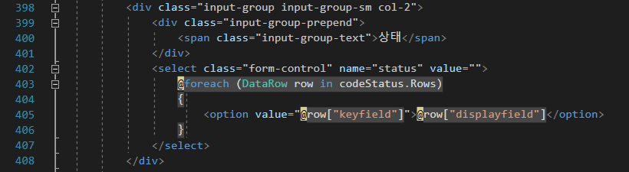
2.2 검색폼 > .class 기본규칙
①
②
① 컬럼 그룹핑 영역
: 컬럼 감싸는 부분은
“input-group input-group-sm” class를
지정
③
② 라벨 영역
: 입력요소 옆의 텍스트영역 은
“input-group-prepend” class를 지정하고,
하의 <span> 태그에 “input-group-text” 를 지정한다.
③ 입력요소 영역
: 입력요소는 “form-control” class를 지정한다
검색폼 영역은 parent/child 구조의 3가지 영역으로 구성됨,
① 컬럼 그룹핑 영역
② 라벨 영역
③ 입력요소 영역
이후 페이지부터는, 상위의 용어로 통일하여 표기했음
참고로, 라디오와 텍스트복잡하게 구성된 태그는 다음페이지 ‘기간구분’ 샘플을 참고하면 됨.

Slide 10
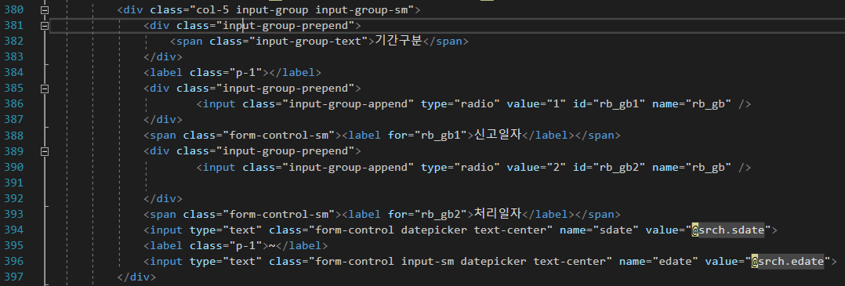
2.3 검색폼 > 샘플 > 기간구분
기간검색 tag
①
①
①
① 컬럼 그룹핑 영역
②
②라벨 영역
③
④
③ 공백 삽입
: 공백은 “p-*” class로 조정한다.
(&nbsp; 태그 사용하지 말것)
④ 입력요소 영역 (라디오 영역)
: 라디오 버튼에는 “input-grop-append” clas로 지정해야 vertical-align=“middle” 이 적용된다.
⑤
⑤ 입력요소 영역(날짜 영역)
: datepicker 와 text-cener로 가운데 정렬

Slide 11

2.3 검색폼 > 샘플 > 상태 (selectbox)
Selectbox 구조
①
① 컬럼 그룹핑 영역
②
③
② 라벨 영역
③ 입력요소 영역

Slide 12

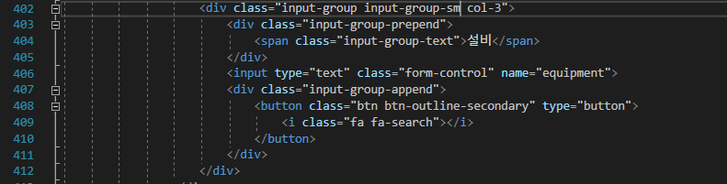
2.3 검색폼 > 샘플 > 설비 (공통팝업)
검색폼.공통팝업
①
① 컬럼 그룹핑 영역
②
③
② 라벨 영역
④
③ 입력요소 영역
④ 팝업버튼 추가
: “input-group-append” 와
“btn btn-outline-secondary” class 지정
, “찾기” 버튼의 이미지는 “fa fa-search” 클래스로 지정해야함

Slide 13
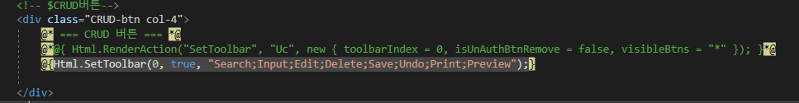
2.4 툴바영역> CRUD 툴바
툴바영역
① Html 헬퍼 확장매서드 사용
①
파라미터 정보
1. toolbarIndex : 화면에 툴바가 여러개 있을때 index를 지정
(1) 화면에 툴바 하나인경우 -> 0을 지정
(2) 화면에 툴바 두개이상 -> 1이상의 값을 지정, index는 _(숫자)로 만들어지며
Id와 onclick 함수명에 index가 자동으로 붙음.
2. isUnAuthBtnRemove : 권한이 없는경우에만 버튼을 삭제할지 여부
(1)true : 버튼 삭제
(2)false : 버튼 비활성
3. visibleBtns
: 출력할 버튼 리스트 지정(세미콜론(;)으로 버튼 구분, 전체출력 이면 *로 표기
Toolbar 영역 개발에 대한 자세한 내용은 아래의 문서를
참고 하세요.
=> 매뉴얼/01 공통기능/HACCP_툴바공통개발.pptx

Slide 14
3 Contents Main 영역

Slide 15
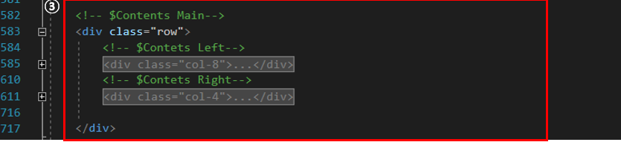
Contetns Main 구조
Contents Main 영역 구조
① Grid 영역 설정
①
② 폼영역 설정
②
③ Contets Mai 전체

Slide 16
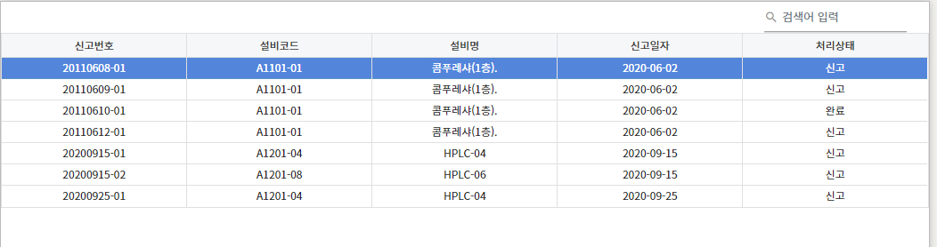
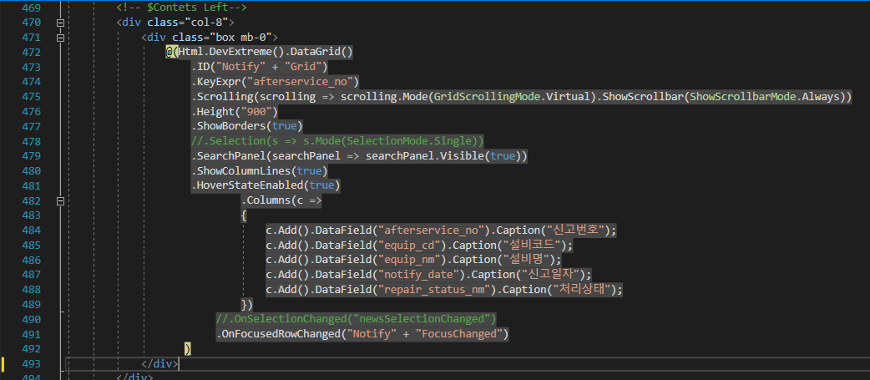
3.1 Contetns > left영역(GRID)
Left영역(GRID)
① Grid 영역 설정
: col-8 또는 grid에 맞게 설정
② keyExpr 설정
: key값 설정, 복합키일때는, 배열로 설정한다
①
③ 스크롤설정
: 스크롤시 헤더 상단설정, 한화면에 볼수 있도록 Height 속성과 같이 설정
④ Height 설정
: 한화면(FULLHD기준)에 보여질수 있도록,
하단 그리드 높이를 900px이상 맞춰져야함
=> 하단 그리드 높이 자동조절시 900px 이상인 그리드만을 대상으로 하기때문
②
③
④
⑤
⑥
⑤ border 설정
: Grid 보더 보임처리
⑦
⑥ 검색바 설정
: 메인그리드에만 설정한다.
⑧
⑦ column 라인 설정
: ShworBorder와 함께 true로 설정
⑧ 컬럼설정
: 헤더 설정

Slide 17
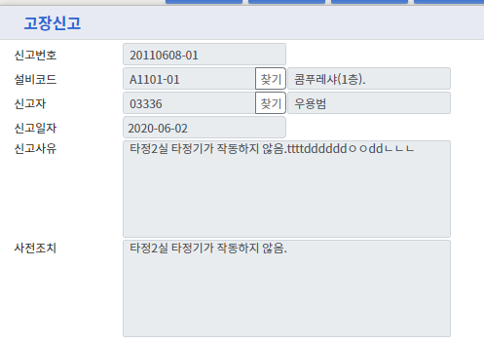
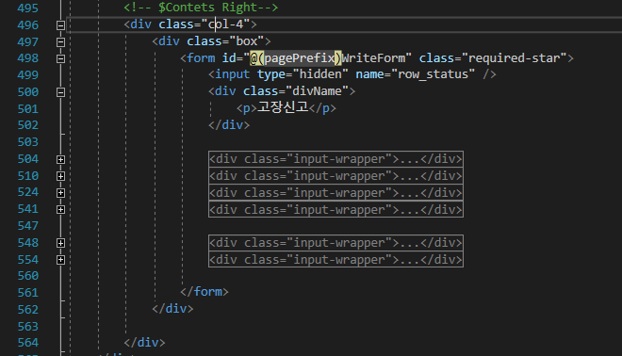
3.2 Contetns > right영역(form)
Right 영역(form)
① 폼 영역 설정
: col-4 또는 form에 맞게 설정
② form section 구분 설정
: “box” 클래스로 설정
③ form 설정
: CRUD 를 위한 form 설정,
“required-start” 클래스를 지정하면,
“required” 클래스 가 지정된 form의 하위
엘리먼트에 “*” (필수입력요소) 가 자동으로
표기됨
①
②
③
④ form hidden값 설정
: 화면별 필요에 따라 hidden 필드 설정
④
⑤
⑤ form section 타이틀바 설정
: divName 클래스 설정
⑥
⑥ form 입력 wrapper 설정
: form 하위 엘리먼트를 감싸기 위한 wrapper 설정
⑥

Slide 18
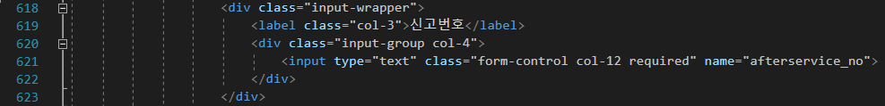
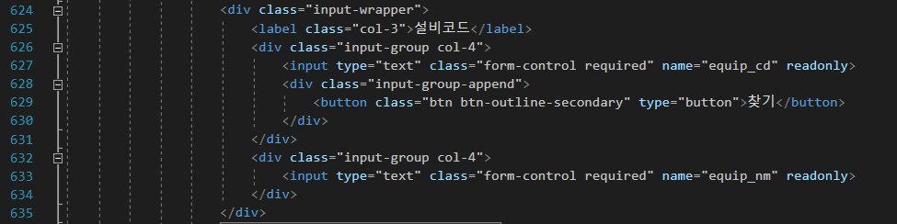
3.2 Contetns > right영역(form) > 샘플
Right 영역(form) 샘플
①
① 폼 입력 라인 설정
: 폼 입력의 각라인은 “input-wrapper”로 설정
②
③
④
② 라벨 설정
③ form 요소 설정
: 폼의 입력요소는 “input-group” 로 감싸준다.
④ form 유효성체크
: 폼의 입력요소 체크가 필요하다면,
Class에 “required” 속성을 적용한다.
validation 에 대한 내용은 공통 폼validation 문서 참조할것!
⑤
⑤ 팝업설정 (라벨, 코드, 버튼)
⑥ 팝업설정(코드Text)
⑥

Slide 19
4 공통 작업

Slide 20
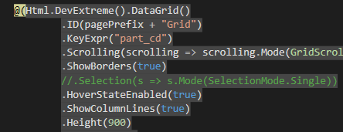

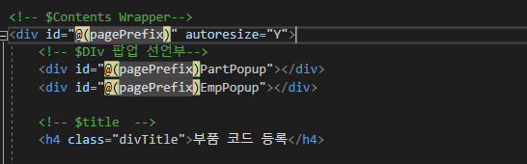
4.1 화면 Resize 설정
1. Autoresize 는 각 화면에서, 최종 row에 있는 datagrid를 기준으로 resize를 한다.
2. 화면 구조가 제각각이라 모든화면에는 적용불가함, 필요한 화면에만, autoresize=“Y”로 주면
grid를 기준으로 자동 resizing적용됨
3. 실 적용을 위해서는 아래 3단계로 진행하시면 됩니다.
(datagrid 설정) : datagrid의 Height를 900(최대치)으로 설정 => 그리드의 라인을 Y축으로 최대한 긋기위함.
(.box 설정) .box 클래스설정 : grid영역을 감싸는 .box 에는 mb-0 를 넣어줘어야 margin-bottom이 제거되고 깔끔하게 나옴
3. (html 설정) :
: Html 영역이 시작하는 최초 Div 태그에 autoresize=“Y” 를
삽입한다. 즉, 이 속성이 적용된 화면에 대해서만,
Autoresize가 적용됨

Slide 21
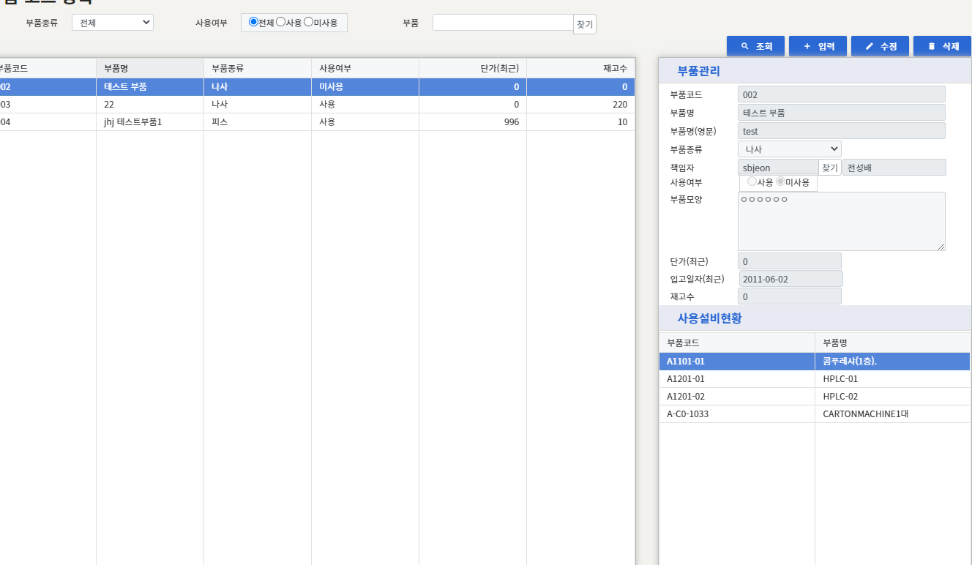
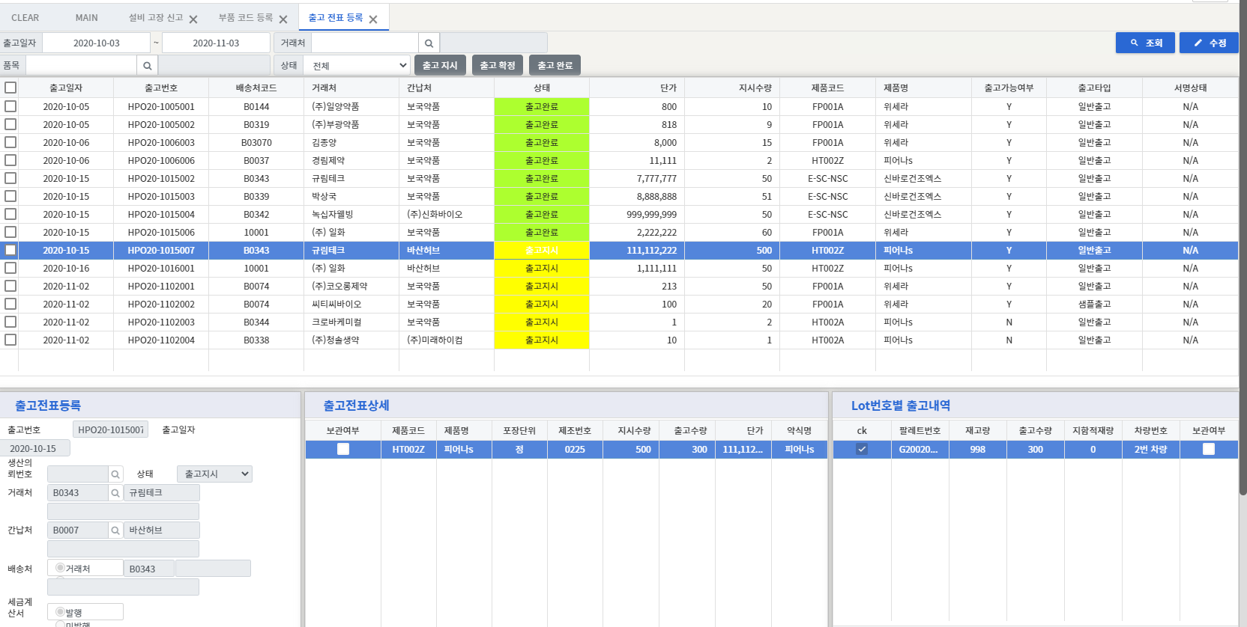
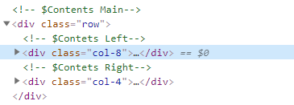
4.1 화면 Resize 설정
템플릿1
템플릿2
Grid 검색 path
'div#' + menuId + ' div.row:last-of-type > div[class*="col-"] .box div[id$="Grid"]';
// 즉, div.row의 마지막 row를 참아, .box 클래스가 적용된 Grid중 900px 이상인
Grid를 찾는다.
상/하단으로 나누어진 화면구성일때는, 하단 영역을 row로 추가하던가, 내포된 row의 형태로 디자인 해야함 => 그렇지 않으면, 상단에 grid가 하단의 row를 침범하여, Y축방향의 스크롤이 생기게됨 ( 요약하면, 하단영역을 명시적으로 구분 해야함)
하단의 row에 들어가는 grid중 수동으로 높이를 설정시 900px미만으로 잡아야 row의 자동설정기능을 피할수 있음
<(수동) 그리드 height 설정 샘플>
Window.innerHeight – gridTop위치 – (여백)20
= 988(constant) – (30+38+30+) – 20 = 869

Slide 22
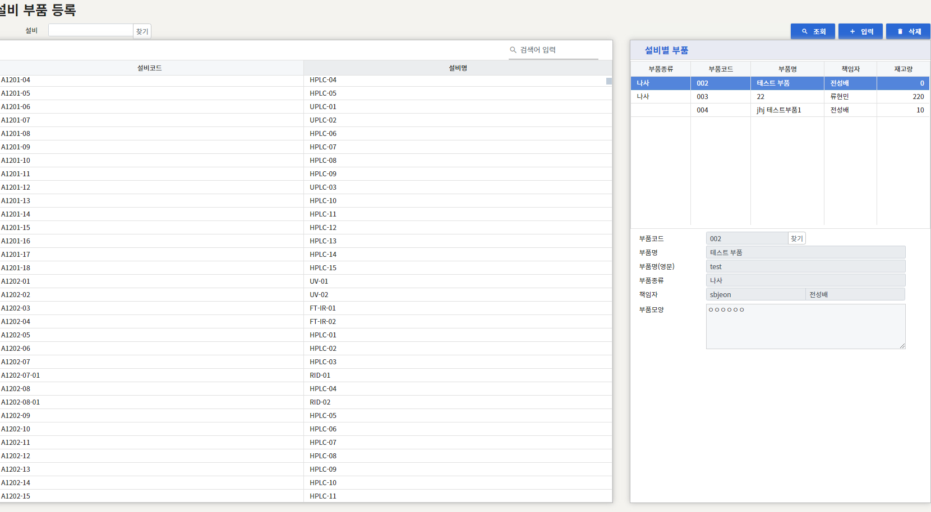
4.1 화면 Resize 설정
Grid height : 900보다 작은값 지정
우측 하단에 폼이있는경우에도
좌측 grid에 맞춰서 Auto resize 자동적용됨

Slide 23
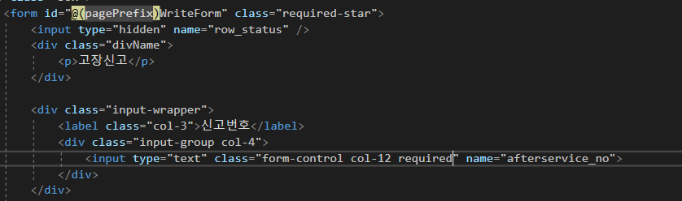
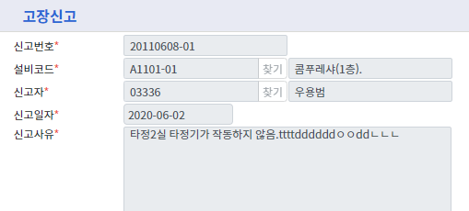
4.2 form validation 설정
1. 필수입력 요소 별표(*) 자동표기
Form 요소 star(*) 자동표기 (아래 조건 설정시)
<form> 에 class적용(required-star)
필수 입력요소항목 에 class 적용 (required)

Slide 24
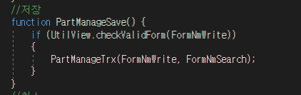
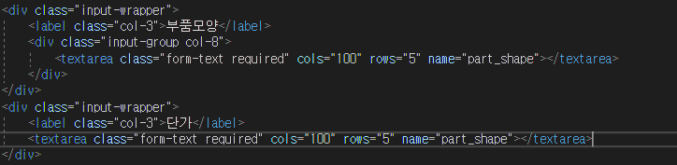
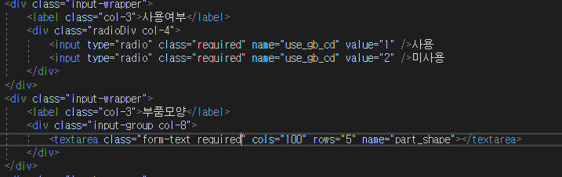
4.2 form validation 설정
2. 폼 validation 체크함수 설정
// 폼validation 체크 공통
사용법 : UtilView.checkValidForm("폼ID")
1. 사용방법예시
2. 라벨명 축출 RULE
: 입력요소 의 label명 찾는 규칙은 다음 순서대로 진행
(1) 입력요소의 이전 label 에있는 Text를 축출
(2) 입력요소의 상의의 이전 node에 있는 Text를 축출
(3) 1,2에 모두 label이 없을때는 “라벨명 없음” 이라고 나옴
2. 적용 RULE
(1) class에 “required” 가 있는 녀석들만 validation check한다
(2) radio, checkbox 인 경우에도 validation이 필요하다면 “required” 를 적어준다
(3) “~은(는) 필수입력 사항입니다” 할 때 나오는
label명은 자동으로 해당 입력폼에서 자동축출됨

Slide 25
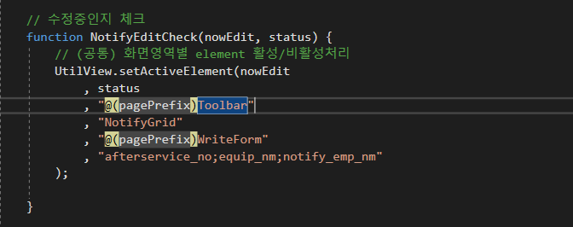
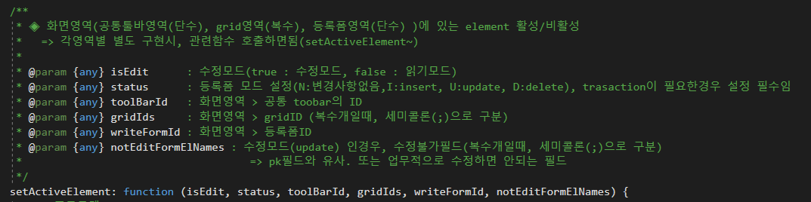
4.3 툴바(CRUD) 수정체크(EditCheck) 공통 함수
EditCheck 공통화 함수
내부적으로 setActiveElement() 함수를 호출
setActiveElement 의 하위함수
Tooblar ID
setActiveElementToolbar
(툴바 버튼 활성/비활성)
Grid리스트 : 구분자는 세미콜론(;)
setActiveElementGrids
(그리드리스트 활성/비활성)
Form ID
setActiveElementFormId
(지정된 form 밑에 element 활성/비활성 및 수정불가 필드리스트 제어)
입력후 수정불가 필드리스트 : 구분자는 세미콜론(;)
_Layout.js ( SetActiveElement 프로토타입)

Slide 26
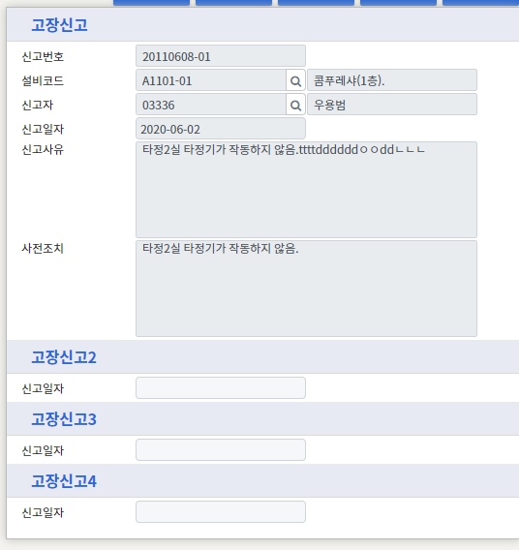
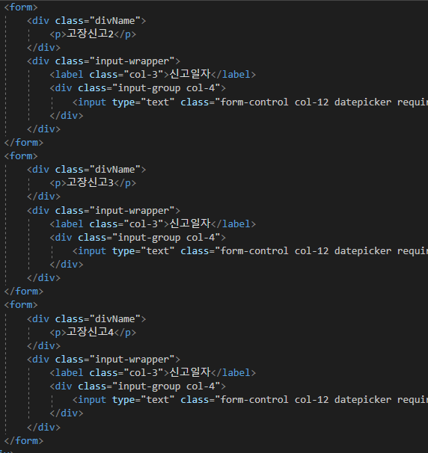
4.4 멀티폼 상/하단 여백 자동조정
<적용사항>
“divName“ class 적용시, 아래와 같이 적용됨
1. (공통) margin-bottom:2px 적용
2. (두번째 form의 divName) 이후로,
Margin-top:2px 적용됨
<공통규칙>
1. 컨텐츠영역은 “box” 클래스로 감싸야함
2. 모든 “divName” 클래스는 <form>태그로 감싸야함

Slide 27
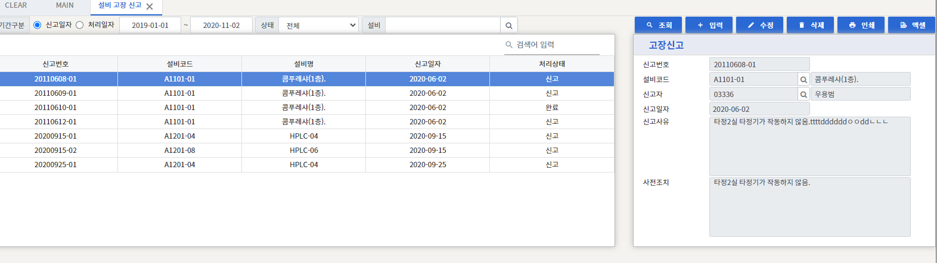
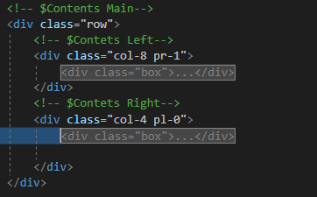
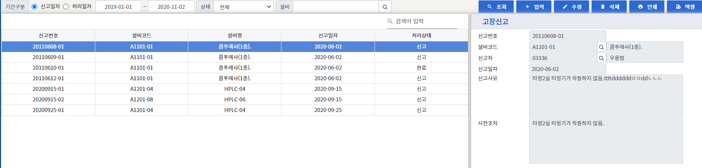
4.5 row별 컨텐츠 여백 조절 방법
<적용사항>
한화면의 row에 여러컨텐츠(그리드, 폼, 등등) 가 배치되어, 각 컨텐츠간의 여백을 줄일때는 아래처럼 적용한다.
Padding 조절 : pr-1, pl-0 으로 설정
여백이 큼.
여백 줄임

Slide 28
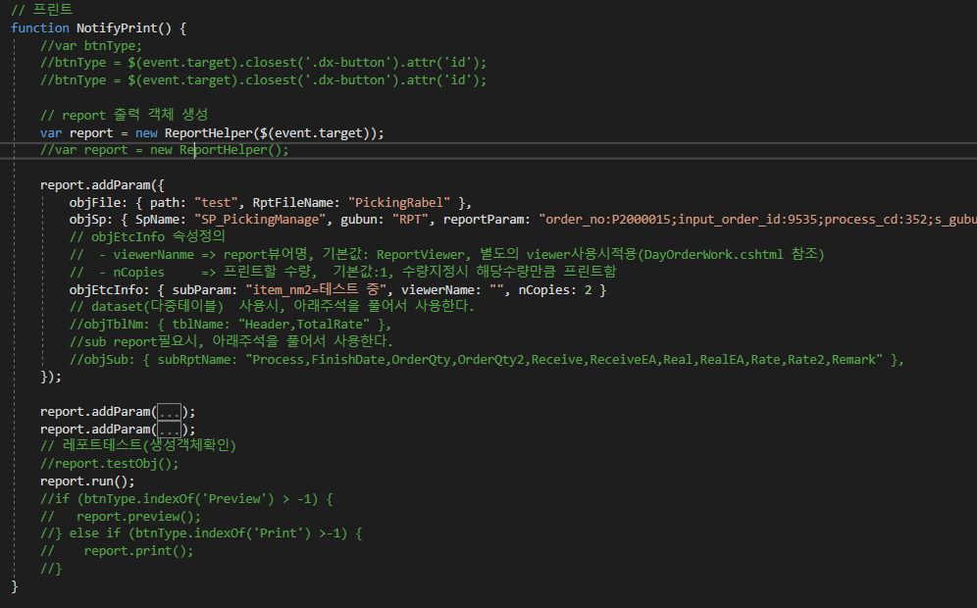
4.6 레포트(CrystalReport) 호출방법
개선 방식 => 기존방식과 호환됨
추가사항 : 출력 기능, sub report, dataset(다중테이블리턴),
출력매수, 뷰어명
참고파일 : /Equipment/Notify.cshtml
① Report 객체 생성
: 생성자 파라미터로, event 객체를 넣음
(preview, print 버튼 자동판별)
② EtcInfo 설정
- viewerName : report뷰어명
- nCopies : 프린트할 수량
①
③ Dataset 설정
: 단일테이블 아닌 다중테이블 리턴시
테이블명을 “,”로 구분하여 설정해준다.
②
④ sub report 설정
: sub report 설정시, 사용함
③
④
⑤ report 실행
: run() 매서드로 상황에 맞는 preview,print 자동실행
- preview 버튼 클릭 : 미리보기
- print 버튼 클릭 : 미리보기 + 인쇄
Print 버튼 클릭시, 미리보기 없애는 로직 추가 예정
⑤

Slide 29

4.7 버튼이미지 설정 > fontawesom 샘플
코드 적용방법
★ 참고사항
: boostrap4 에서는 glyphicon을 지원안하므로 다음
fontawesom 에서 해당 class를 찾아 적용해야함
① 이미지 class 추가
: <i> 태그에 class 속성 적용
https://fontawesome.com/icons?d=gallery
샘플
①

Slide 30
1. 번호 그룹
3. 설명 그룹
①
②
③
④
⑤
⑥
⑦
⑧
⑨
① 프로젝트 생성
: 내용입력
내용입력1 (윤곽선 없음)
2. BOX 그룹
내용입력2 (윤곽선)
② 프로젝트 생성
: 내용입력
내용입력1 (윤곽선 없음)
③ 프로젝트 생성
: 내용입력
내용입력2 (윤곽선)
④ 프로젝트 생성
: 내용입력
⑤ 프로젝트 생성
: 내용입력
⑥ 프로젝트 생성
: 내용입력
⑦ 프로젝트 생성
: 내용입력
⑧ 프로젝트 생성
: 내용입력

